Slide 1
VOBOG seizoen 2020 - 2021
Algemene Vergadering

Slide 2
Overzicht
Inleiding
Overzicht vorig seizoen
Stijgers
Dalers
Reglement
Extra (schrappingen, Dames 3)
Stijgers / dalers
COVID-19

Slide 3
Inleiding
Het vorig seizoen werd abrupt afgebroken door COVID-19.
Er moest een oplossing gevonden worden.
Er werd op basis van de resultaten en de gespeelde wedstrijden een rangschikking gemaakt.
Op die manier kon seizoen 2019 – 2020 afgesloten worden.
COVID-19 zorgt er ook voor dat er aanpassingen in het reglement dienen te komen.

Slide 4
Resultaten 2019 – 2020 Dames
Op basis van het aantal gespeelde wedstrijden en het respectievelijk resultaat:
DAMES Eerste plaats:
Dames 1: Volage
Dames 2A: VCR Drongen
Dames 2B: Recreal
Dames 3A: Tellow Yigers
Dames 3B: ‘T Kelderken D2
Dames 3C: VC Krivo D1
Dames 3D: Kangoeroes Aalst Dames
DAMES Dalers:
Dames 1: VC Oudegem 2 & De Bloritten
Dames 2A: Savo Asciladies & Hera VC
Dames 2B: Noekaf & VC Domein

Slide 5
Resultaten 2019 – 2020 Gemengd
Op basis van het aantal gespeelde wedstrijden en het respectievelijk resultaat:
Gemengd Eerste plaats:
Gemengd 1: Toesjee Gemengd B
Gemengd 2A: VV Zoem 99
Gemengd 2B : VC Falstaff
Gemengd 3A: Pandoering
Gemengd 3B: MVZ
Gemengd Dalers:
Gemengd 1: VC Artevelde Zeta & ‘T Kelderken G3
Gemengd 2A: Bavog & Crescendo Gemengd
Gemengd 2B: VC Kluisbos & VC ABC Industrial Parts

Slide 6
Resultaten 2019 – 2020 Heren
Op basis van het aantal gespeelde wedstrijden en het respectievelijk resultaat:
Heren Eerste plaats:
Heren 1: VV Zoem1
Heren 2A: Red Hot Gille Peppers
Heren 2B : Kan Aalst
Heren 3A: VC Locos Heren
Heren 3B: Orix H1
Heren 3C: Vogym Deinze
Heren Dalers:
Heren 1: VC Artevelde Epsilon & JOVO
Heren 2A: Sterre Heren Aalter
Heren 2B: Unkerzak Kalken B & Kavok Overmere

Slide 7
Reglement (1)
Er werden enkele wijzigingen aan het reglement gemaakt. Het volledige reglement vind je op de website, maar hier volgen de belangrijkste wijzigingen.
De competitie start op 5/10 (1 maand later wegens COVID-19) en eindigt op 30 mei
Er is geen beker competitie voor seizoen 2020 – 2021.
Er zullen ook geen testwedstrijden worden georganiseerd.
Kalenderwijzigingen: Er wordt met aandrang gevraagd om geen wedstrijden meer te verplaatsen na 15 november, tenzij met bewijs kan aangetoond worden dat dit niet anders kan (vb zaalbezetting, doktersattest voor alle zieke spelers, ...). De redenen zullen door de reeksverantwoordelijke gecontroleerd worden (Indien bv 3 van de 12 spelers ziek zouden zijn, is dit geen afdoende reden om een match te verplaatsen).
Elke speler zorgt voor eigen drank.
Afhankelijk van de evolutie van de COVID-19 maatregelen kan er terug een klassement opgemaakt worden naar analogie met seizoen 2019 – 2020.

Slide 8
Reglement (2)
Om bij stopzetting van een wedstrijd wegens tijdsgebrek de te herspelen wedstrijden te vermijden en zo de druk op de kalender te verminderen, wordt er bij stopzetting automatisch een winnaar aangeduid (paragraaf 4.4):
Wedstrijden die wegens tijdsgebrek vroegtijdig worden beëindigd en dus niet volledig worden uitgespeeld worden niet herspeeld. De uitslag wordt omgezet naar 3-2 waardoor de winnaar 2 punten krijgt en de verliezer 1 punt. De uitslag van de wedstrijd is definitief. De winnaar wordt aangeduid afhankelijk van het aantal gewonnen sets: - Indien op het moment van stopzetting van de wedstrijd één ploeg meer sets heeft gewonnen dan de andere ploeg, dan wint de ploeg met de meest gewonnen sets. - Indien beide ploegen op het moment van stopzetting van de wedstrijd evenveel sets gewonnen hebben, worden de tot dan behaalde wedstrijdpunten over alle sets opgeteld (ook de set die niet is uitgespeeld) en wint de ploeg met de meeste wedstrijdpunten. Indien beide ploegen evenveel wedstrijdpunten hebben wint de ploeg die het eerst 2 sets heeft gewonnen.

Slide 9
Extra
Schrappingen: van 1 tem 15 september
Damescompetitie
Dit seizoen zijn er in Dames 3 5 reeksen.
Volgend seizoen (2021 – 2022) zal er ook een dames 4 reeks gemaakt worden.
Volgend seizoen (2021 – 2022) zal Dames 3 bestaan uit 2 reeksen en Dames 4 uit 3 reeksen.
Zie ook het document StijgersDalers op de website.

Slide 10
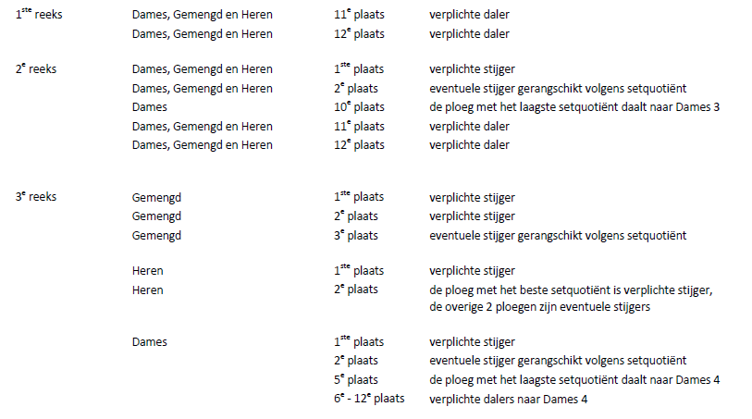
Stijgers / Dalers
Zie ook het document StijgersDalers op de website.

Slide 11
COVID-19
Ploegen worden geacht de geldende COVID-19 maatregelen na te leven.
Bij besmetting de voorzitter verwittigen via voorzittervobog@gmail.com
Het invullen van de VolleySpike app gebeurt enkel door de ploegverantwoordelijke van de thuisploeg (in overleg met de bezoekende ploeg)
Volley Vlaanderen: covid-19 heropstart
Wij wensen elke ploeg en alle spelers een sportief en gezond volleybalseizoen

Slide 12
Protocol bij besmetting

Slide 13
Protocol bij besmetting

Slide 14
Protocol bij besmetting

Slide 15
Protocol bij besmetting

Slide 16
Protocol bij besmetting

Slide 17
Vragen ?
Het volledige reglement vind je op de website van VOBOG in de sectie Competitie > reglementen en documenten
Voor vragen, opmerkingen of suggesties: info.vobog@gmail.com

